Slide 1

友爱奇旅 / 一年三班
五章冒险 · 十次友爱行动
友爱奇旅
集体为家 · 团结向前
修木桥 → 拼飞机 → 守森林
启缆车 → 建树屋
一年三班合作闯关 / 主持：许牧宸
许牧宸 · 10关课堂版
01
Notes:
同学们好，我是许牧宸！今天我们和小梅、科迪一起冒险，五章十关。预计25—30分钟。PPT用翻页揭晓答案，不包含网页小游戏和自动配音。

Slide 2
友爱奇旅 / 一年三班
准备出发
一起闯关的约定
01
想回答，先举手
每关请1—2位同学说一说。
02
别人说话，认真听
不同的友善回答，都值得被听见。
03
答错不扣星
可以想一想，也可以请同学帮忙。
许牧宸 · 10关课堂版
02
Notes:
操作：问题页停下来请同学回答，点击“揭晓参考答案”或按右方向键进入答案页。答案页点击“继续冒险”或按右方向键前进。答案不必逐字一致。学生提到亲身经历时，不当众追问，下课与老师单独交流。

Slide 3

友爱奇旅 / 一年三班
第1章 / 关心与分辨
第1章
修木桥
小梅和科迪来到书本山谷，木桥缺了两段。全班学会关心同学、分辨行为，完成两次任务，收集两块木板，一起修好木桥。
许牧宸 · 10关课堂版
03
Notes:
小梅和科迪来到书本山谷，木桥缺了两段。全班学会关心同学、分辨行为，完成两次任务，收集两块木板，一起修好木桥。
章节故事讲完后，进入两道关卡题。

Slide 4
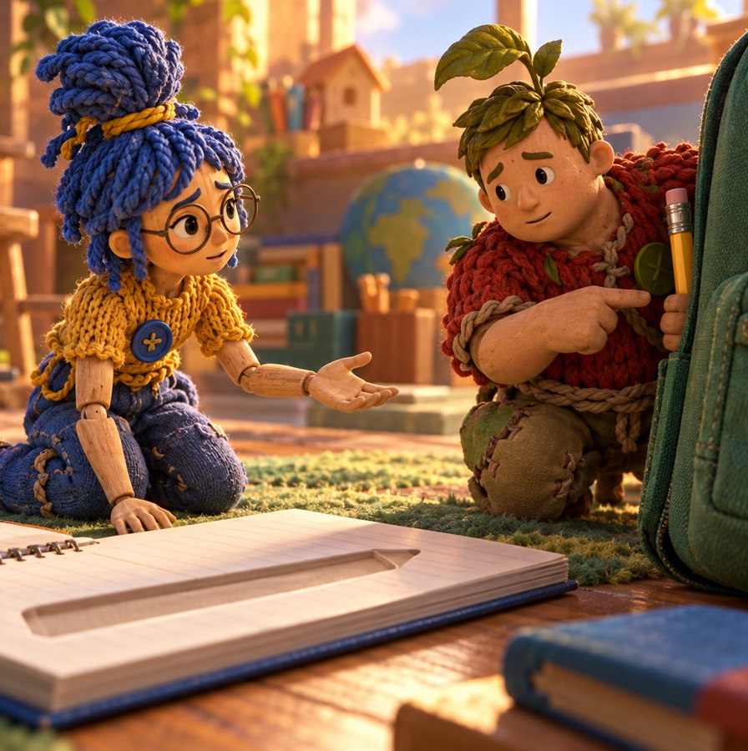
友爱奇旅 / 一年三班
第01关 / 修木桥
藏起来的铅笔
有人故意藏起同学的铅笔。同学找不到，急得快哭了。你走到他身边。
你会对他说一句什么话？
想好了吗？揭晓参考答案 →
许牧宸 · 10关课堂版
04
Notes:
请1—2位同学回答，给全班思考时间。
提示：想一想，怎样说能让他不那么难过？
判定：说出一句关心或陪伴的话即可，如别着急、我陪你、我陪你找老师。无需同时回答做法；不接受取笑或责怪同学。
点击后进入答案页。

Slide 5
友爱奇旅 / 一年三班
第01关 / 修木桥
藏起来的铅笔
参考答案 · 这样说也可以
别着急，我陪着你。
也可以说：我陪你去找老师。
第一块木板装好了！
继续冒险 →
许牧宸 · 10关课堂版
05
Notes:
判定：说出一句关心或陪伴的话即可，如别着急、我陪你、我陪你找老师。无需同时回答做法；不接受取笑或责怪同学。
口头剧情奖励：第一块木板装好了！
不要求逐字回答。此页用静态剧情奖励代替网页小游戏。

Slide 6
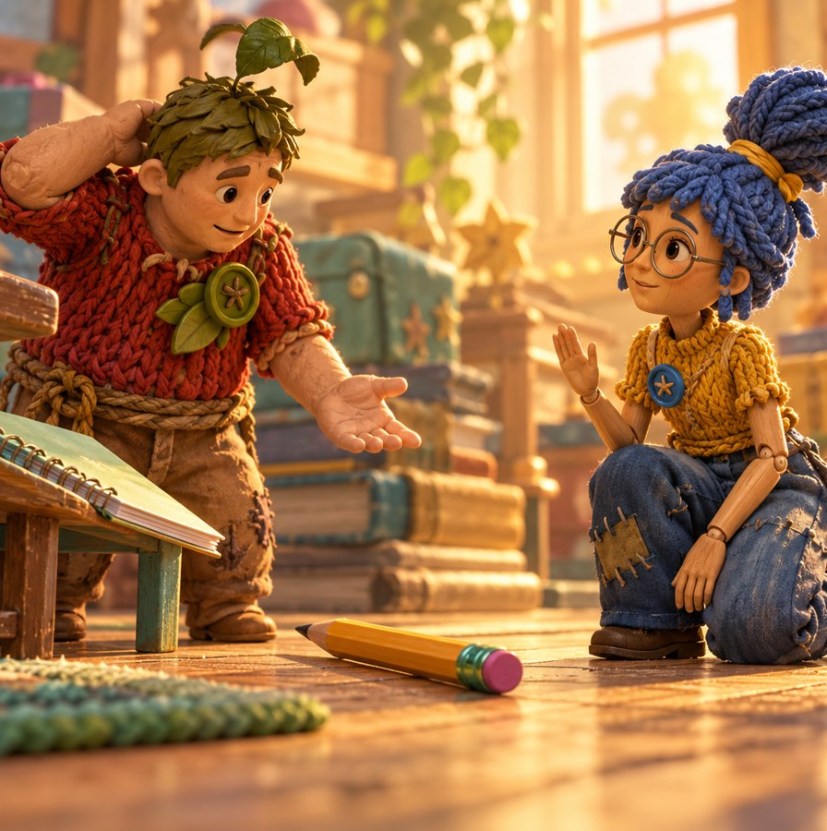
友爱奇旅 / 一年三班
第02关 / 修木桥
是不小心，还是故意？
一位同学走路时，不小心碰到了别人。他马上停下来，说了对不起。
他是不小心碰到，还是故意推人？
想好了吗？揭晓参考答案 →
许牧宸 · 10关课堂版
06
Notes:
请1—2位同学回答，给全班思考时间。
提示：再听一听：他走路时是不小心碰到的。
判定：能说出不小心即可。补充说明：不是仅凭道歉判断行为；这里的情景已明确是无意碰撞。即使无意，受伤或害怕时也可以求助。
点击后进入答案页。

Slide 7
友爱奇旅 / 一年三班
第02关 / 修木桥
是不小心，还是故意？
参考答案 · 这样说也可以
是不小心碰到的。
如果有人受伤了，还是要告诉老师。
木桥修好了，一起过河！
继续冒险 →
许牧宸 · 10关课堂版
07
Notes:
判定：能说出不小心即可。补充说明：不是仅凭道歉判断行为；这里的情景已明确是无意碰撞。即使无意，受伤或害怕时也可以求助。
口头剧情奖励：木桥修好了，一起过河！
不要求逐字回答。此页用静态剧情奖励代替网页小游戏。

Slide 8
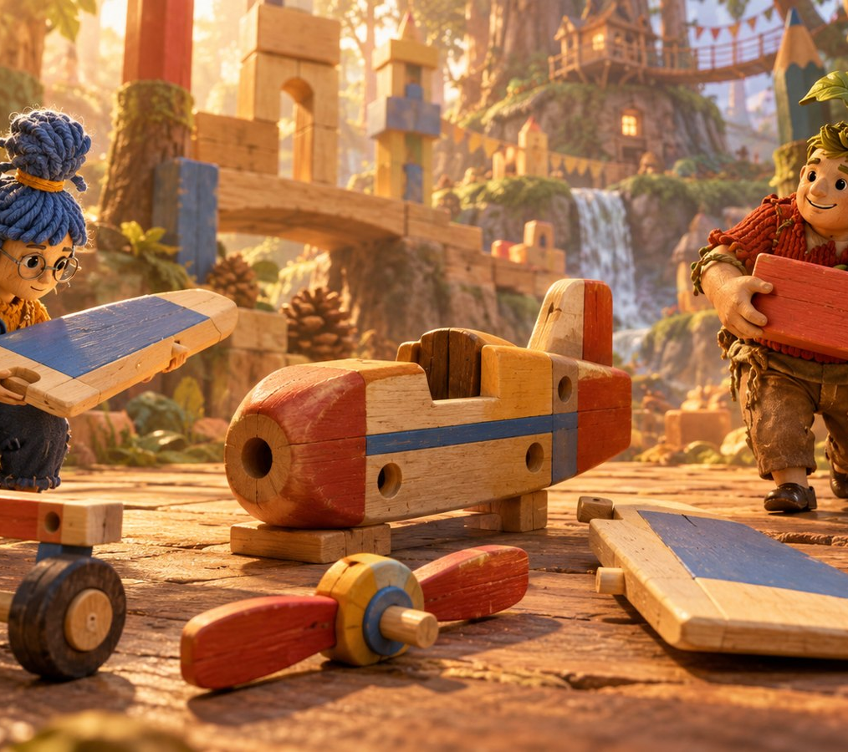
友爱奇旅 / 一年三班
第2章 / 尊重与接纳
第2章
拼飞机
过了木桥，我们来到积木森林。完成尊重名字、邀请伙伴两次任务，每次获得三个部件，拼出六部件飞机，飞向纽扣森林。
许牧宸 · 10关课堂版
08
Notes:
过了木桥，我们来到积木森林。完成尊重名字、邀请伙伴两次任务，每次获得三个部件，拼出六部件飞机，飞向纽扣森林。
章节故事讲完后，进入两道关卡题。

Slide 9
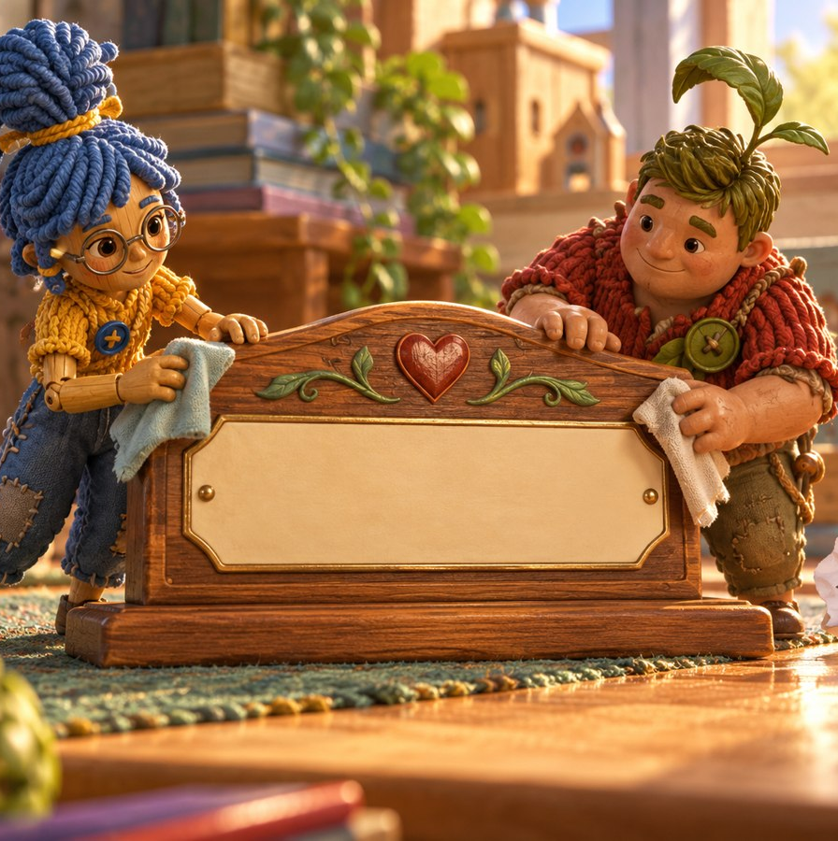
友爱奇旅 / 一年三班
第03关 / 拼飞机
名字要好好叫
有人叫同学难听的外号。同学说不喜欢，他还是一直叫。
你要跟着叫这个外号吗？
想好了吗？揭晓参考答案 →
许牧宸 · 10关课堂版
09
Notes:
请1—2位同学回答，给全班思考时间。
提示：同学已经不喜欢了，跟着叫会让他更难过吗？
判定：回答不要、不跟着叫或叫同学的名字即可。不要要求孩子独自当面制止；持续取笑时请老师帮助。
点击后进入答案页。

Slide 10
友爱奇旅 / 一年三班
第03关 / 拼飞机
名字要好好叫
参考答案 · 这样说也可以
不要。要好好叫同学的名字。
如果他一直这样叫，可以请老师帮忙。
机身与双翼安装完成！
继续冒险 →
许牧宸 · 10关课堂版
10
Notes:
判定：回答不要、不跟着叫或叫同学的名字即可。不要要求孩子独自当面制止；持续取笑时请老师帮助。
口头剧情奖励：机身与双翼安装完成！
不要求逐字回答。此页用静态剧情奖励代替网页小游戏。

Slide 11
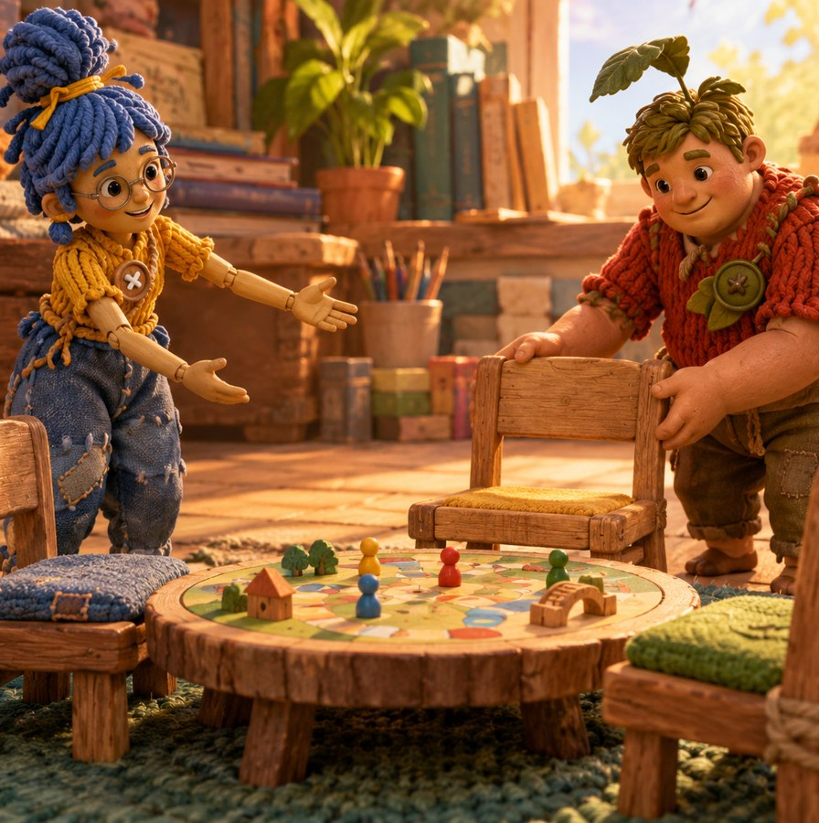
友爱奇旅 / 一年三班
第04关 / 拼飞机
一起玩吧
大家都在玩游戏。一位同学被挡在外面，一个人站着，很想一起玩。
你会怎样邀请他一起玩？
想好了吗？揭晓参考答案 →
许牧宸 · 10关课堂版
11
Notes:
请1—2位同学回答，给全班思考时间。
提示：试着对他说一句邀请的话。
判定：能表达邀请或愿意一起玩即可，不抠措辞。若其他同学持续阻拦或排斥，应请老师帮助。
点击后进入答案页。

Slide 12
友爱奇旅 / 一年三班
第04关 / 拼飞机
一起玩吧
参考答案 · 这样说也可以
来和我们一起玩吧！
飞机拼好了，起飞！
继续冒险 →
许牧宸 · 10关课堂版
12
Notes:
判定：能表达邀请或愿意一起玩即可，不抠措辞。若其他同学持续阻拦或排斥，应请老师帮助。
口头剧情奖励：飞机拼好了，起飞！
不要求逐字回答。此页用静态剧情奖励代替网页小游戏。

Slide 13
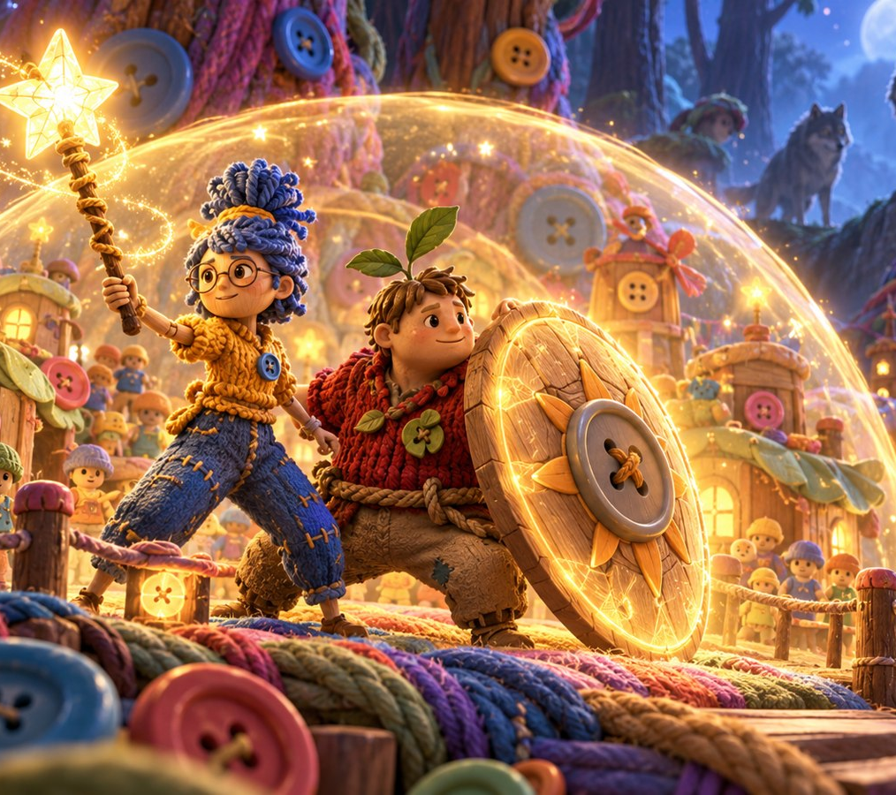
友爱奇旅 / 一年三班
第3章 / 安全与信任
第3章
守森林
飞机降落在纽扣森林。全班学会远离危险、不替伤害保密，获得守护盾和星光法杖，守住村庄的安全通道。
许牧宸 · 10关课堂版
13
Notes:
飞机降落在纽扣森林。全班学会远离危险、不替伤害保密，获得守护盾和星光法杖，守住村庄的安全通道。
章节故事讲完后，进入两道关卡题。

Slide 14
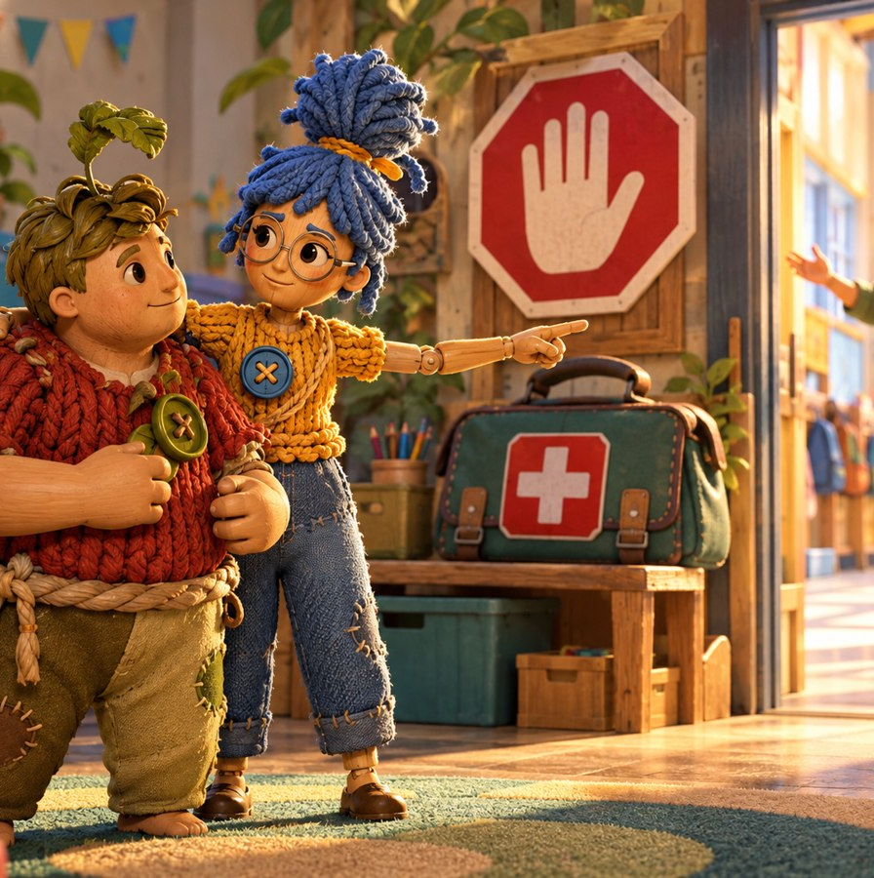
友爱奇旅 / 一年三班
第05关 / 守森林
先离开危险
有人故意用力推你。你很害怕，老师就在附近。
你现在应该先做什么？
想好了吗？揭晓参考答案 →
许牧宸 · 10关课堂版
14
Notes:
请1—2位同学回答，给全班思考时间。
提示：先让自己安全，不要推回去。
判定：说出离开危险、呼救或找老师中的一个有效行动即可。不要求孩子必须先说不；不能安全离开时可大声求救。
点击后进入答案页。

Slide 15
友爱奇旅 / 一年三班
第05关 / 守森林
先离开危险
参考答案 · 这样说也可以
先离开他，去找老师。
走不开时，大声喊：老师，帮帮我！
两侧护盾举起来了！
继续冒险 →
许牧宸 · 10关课堂版
15
Notes:
判定：说出离开危险、呼救或找老师中的一个有效行动即可。不要求孩子必须先说不；不能安全离开时可大声求救。
口头剧情奖励：两侧护盾举起来了！
不要求逐字回答。此页用静态剧情奖励代替网页小游戏。

Slide 16
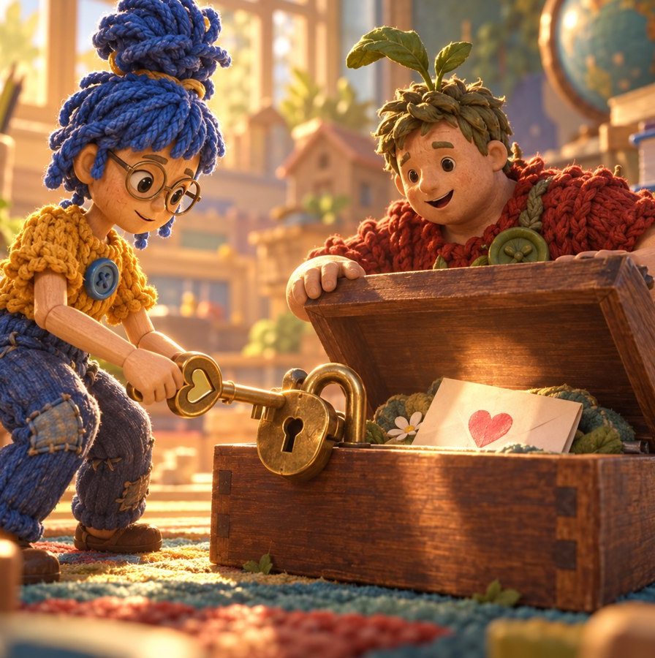
友爱奇旅 / 一年三班
第06关 / 守森林
可以告诉老师
有人欺负你，还说：不许告诉老师！你很害怕。
你还能把这件事告诉老师吗？
想好了吗？揭晓参考答案 →
许牧宸 · 10关课堂版
16
Notes:
请1—2位同学回答，给全班思考时间。
提示：让你害怕的事，不用替他保密。
判定：回答能、可以或要告诉老师即可。补充先到安全处，不要求孩子当面对抗；没有获得帮助就继续向可信赖的大人求助。
点击后进入答案页。

Slide 17
友爱奇旅 / 一年三班
第06关 / 守森林
可以告诉老师
参考答案 · 这样说也可以
能！要把这件事告诉老师。
也可以告诉爸爸妈妈。
安全小路全部点亮！
继续冒险 →
许牧宸 · 10关课堂版
17
Notes:
判定：回答能、可以或要告诉老师即可。补充先到安全处，不要求孩子当面对抗；没有获得帮助就继续向可信赖的大人求助。
口头剧情奖励：安全小路全部点亮！
不要求逐字回答。此页用静态剧情奖励代替网页小游戏。

Slide 18

友爱奇旅 / 一年三班
第4章 / 求助与守护
第4章
启缆车
小梅和科迪来到绳桥峡谷，缆车没有电。我们先学会安全地帮助同学，接通电源，再学会继续求助，充满电力，乘缆车上山。
许牧宸 · 10关课堂版
18
Notes:
小梅和科迪来到绳桥峡谷，缆车没有电。我们先学会安全地帮助同学，接通电源，再学会继续求助，充满电力，乘缆车上山。
章节故事讲完后，进入两道关卡题。

Slide 19
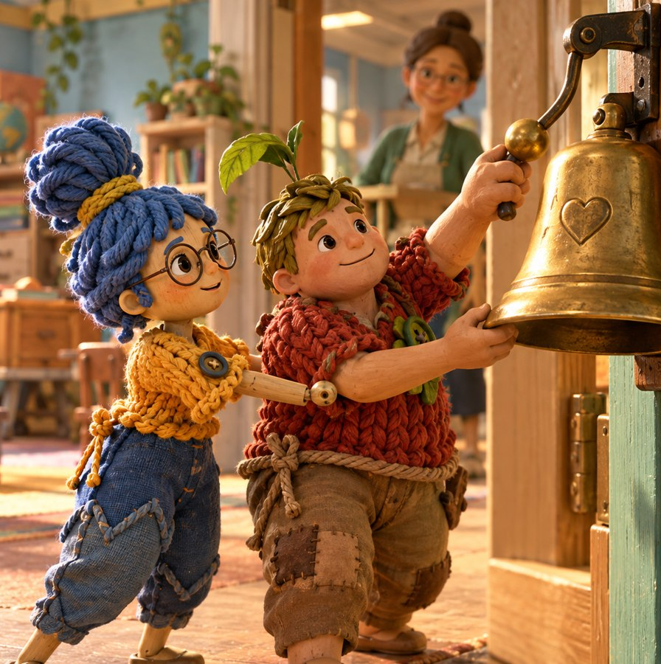
友爱奇旅 / 一年三班
第07关 / 启缆车
快请老师来
你看见有人故意推同学。老师就在旁边的教室里。
你要马上请谁来帮忙？
想好了吗？揭晓参考答案 →
许牧宸 · 10关课堂版
19
Notes:
请1—2位同学回答，给全班思考时间。
提示：谁就在旁边的教室里？
判定：说出请老师或附近可信赖的大人即可。孩子不需要独自处理推搡，不围观、不起哄、不独自对抗。
点击后进入答案页。

Slide 20
友爱奇旅 / 一年三班
第07关 / 启缆车
快请老师来
参考答案 · 这样说也可以
马上请老师来帮忙。
不围着看，也不冲上去打架。
缆车电源接通了！
继续冒险 →
许牧宸 · 10关课堂版
20
Notes:
判定：说出请老师或附近可信赖的大人即可。孩子不需要独自处理推搡，不围观、不起哄、不独自对抗。
口头剧情奖励：缆车电源接通了！
不要求逐字回答。此页用静态剧情奖励代替网页小游戏。

Slide 21
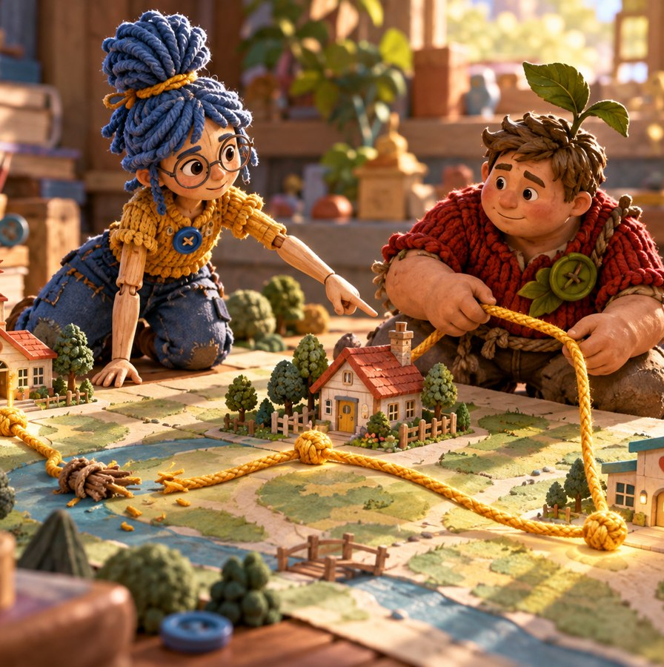
友爱奇旅 / 一年三班
第08关 / 启缆车
还可以找人帮忙
你告诉过一位老师，可是还有人欺负你。这件事还没有解决。
你还可以找谁帮忙？
想好了吗？揭晓参考答案 →
许牧宸 · 10关课堂版
21
Notes:
请1—2位同学回答，给全班思考时间。
提示：除了这位老师，还有哪些大人会帮助你？
判定：说出家长、其他老师或其他可信赖的大人中的一位即可；也接受再次向原老师说明情况。强调继续求助，直到得到帮助。
点击后进入答案页。

Slide 22
友爱奇旅 / 一年三班
第08关 / 启缆车
还可以找人帮忙
参考答案 · 这样说也可以
可以找爸爸妈妈，也可以找另一位老师。
还没解决，就继续找大人帮忙。
电力充满，缆车到站！
继续冒险 →
许牧宸 · 10关课堂版
22
Notes:
判定：说出家长、其他老师或其他可信赖的大人中的一位即可；也接受再次向原老师说明情况。强调继续求助，直到得到帮助。
口头剧情奖励：电力充满，缆车到站！
不要求逐字回答。此页用静态剧情奖励代替网页小游戏。

Slide 23
友爱奇旅 / 一年三班
第5章 / 约定与行动
第5章
建树屋
山顶就在眼前！全班说出明天能做到的友爱约定，搭建树屋，再回顾安全行动，装上屋顶和星灯，点亮五颗友爱之星。
许牧宸 · 10关课堂版
23
Notes:
山顶就在眼前！全班说出明天能做到的友爱约定，搭建树屋，再回顾安全行动，装上屋顶和星灯，点亮五颗友爱之星。
章节故事讲完后，进入两道关卡题。

Slide 24
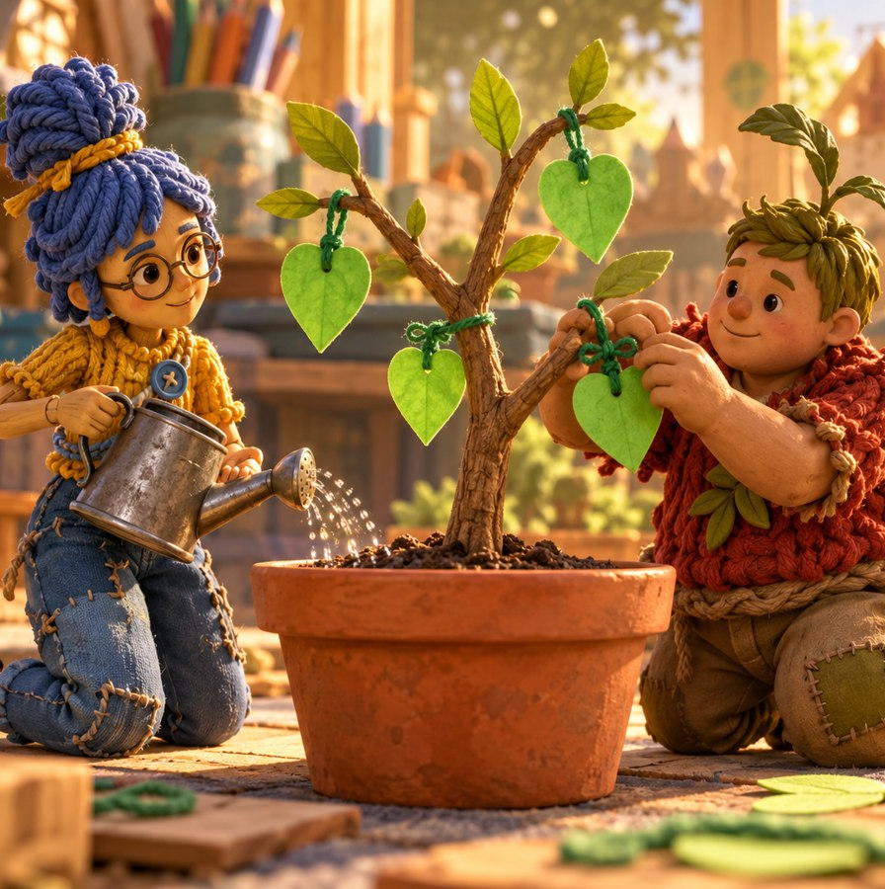
友爱奇旅 / 一年三班
第09关 / 建树屋
明天的一件好事
帮同学捡彩笔，邀请同学一起玩，都是友爱的小事。
明天，你想为同学做哪一件好事？
想好了吗？揭晓参考答案 →
许牧宸 · 10关课堂版
24
Notes:
请1—2位同学回答，给全班思考时间。
提示：选一件你明天就能做的小事。
判定：说出一件具体、友善、能做到的事即可。答案不局限于示例，不要求一次列出多件事。
点击后进入答案页。

Slide 25
友爱奇旅 / 一年三班
第09关 / 建树屋
明天的一件好事
参考答案 · 这样说也可以
例如：我想帮同学捡彩笔。
也可以说：我想邀请同学一起玩。
树屋地板搭好了！
继续冒险 →
许牧宸 · 10关课堂版
25
Notes:
判定：说出一件具体、友善、能做到的事即可。答案不局限于示例，不要求一次列出多件事。
口头剧情奖励：树屋地板搭好了！
不要求逐字回答。此页用静态剧情奖励代替网页小游戏。

Slide 26
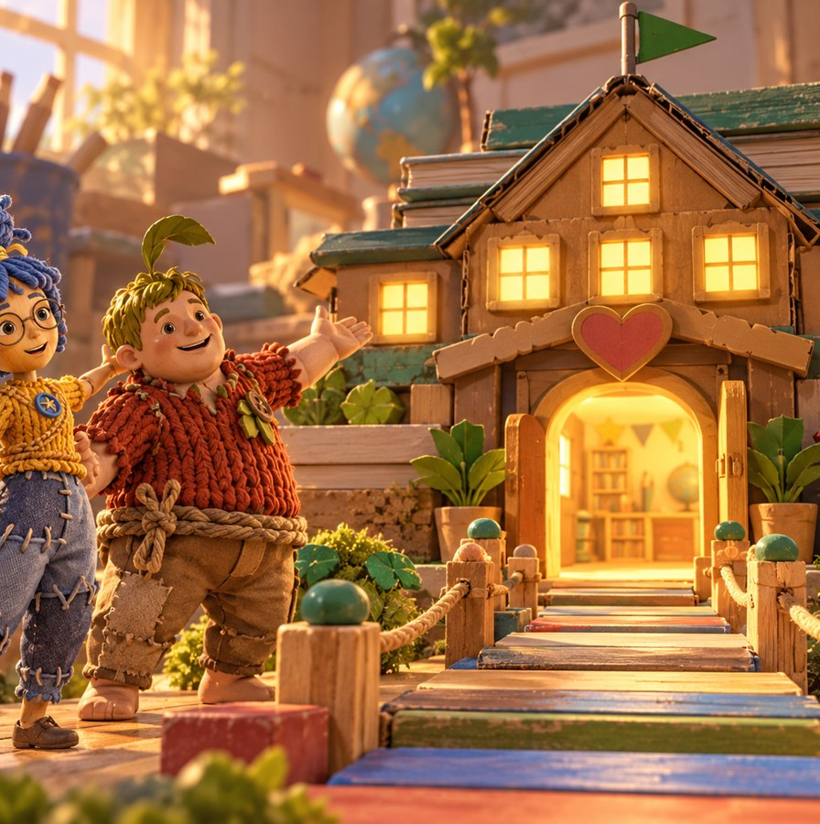
友爱奇旅 / 一年三班
第10关 / 建树屋
点亮友爱星空
树屋快建好了。最后，让我们一起记住一句保护自己的话。
遇到危险，先离开，再找谁帮忙？
想好了吗？揭晓参考答案 →
许牧宸 · 10关课堂版
26
Notes:
请1—2位同学回答，给全班思考时间。
提示：想一想，学校里、家里有哪些大人能帮你？
判定：能说出老师、家长或其他可信赖的大人即可。允许全班齐答；不要要求背出多步骤口号，不能离开危险时要及时呼救。
点击后进入答案页。

Slide 27
友爱奇旅 / 一年三班
第10关 / 建树屋
点亮友爱星空
参考答案 · 这样说也可以
找老师、爸爸妈妈等能帮助我们的大人。
一起记住：先离开，再求助！
树屋建好了，星空亮起来！
继续冒险 →
许牧宸 · 10关课堂版
27
Notes:
判定：能说出老师、家长或其他可信赖的大人即可。允许全班齐答；不要要求背出多步骤口号，不能离开危险时要及时呼救。
口头剧情奖励：树屋建好了，星空亮起来！
不要求逐字回答。此页用静态剧情奖励代替网页小游戏。

Slide 28
友爱奇旅 / 一年三班
全班通关
十关完成！
我们一起读
一年三班，像个大家！
团结友爱，不欺负他！
遇到危险，离开求助！
集体为家，团结向前！
许牧宸 · 10关课堂版
28
Notes:
木桥、飞机、守护盾、缆车和树屋，都是全班一起完成的。请全班读出约定。安全时可以说“请停止”，危险时先离开、找大人；不能离开时及时呼救。帮助同学不围观、不起哄、不独自对抗。谢谢大家！

Slide 29
友爱奇旅 / 一年三班
把友爱带到明天
先保护自己，再找大人帮忙
能离开时，先离开危险。
走不开时，大声呼救。
还没解决，就继续找可信赖的大人。
明天，你准备为同学做哪一件好事？
许牧宸 · 10关课堂版
29
Notes:
结束提醒：不要求孩子独自处理推搡或对抗。若有实际经历，课后由老师单独关心与跟进。课件文本及插图来自同目录10关精简版。

